Slide 1
WITAMINY

Slide 2
PODZIAŁ I ROLA WITAMIN
W ORGANIZMIE CZŁOWIEKA

Slide 3
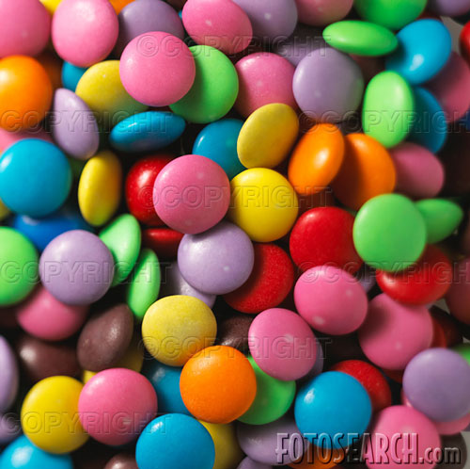
W I T A M I N Y
Wstęp
Funkcje
Podział witamin
Zapotrzebowanie
człowieka na witaminy
Rola wybranych witamin
w ochronie zdrowia

Slide 4
WITAMINY
Witaminy to związki organiczne, które nie są źródłem energii, ani strukturalnymi składnikami tkanek, są jednak niezbędne do zachowania zdrowia oraz normalnego przebiegu procesów metabolicznych.
Należą do związków egzogennych – muszą być dostarczone z pożywieniem, gdyż sam organizm nie potrafi ich wytworzyć.

Slide 5
WITAMINY
Nazwa pochodzi od łacińskich słów vita (życie) i amina - związek chemiczny zawierający grupę aminową NH₂ .
WITAMINA= AMINA ŻYCIA (ŻYCIODAJNA)
Nazwa została wymyślona przez polskiego biochemika Kazimierza Funka w 1912 r.

Slide 6
W I T A M I N Y
Choć istniały od setek lat, to miano nadał im dopiero w 1912 roku polski biochemik Kazimierz Funk, gdy wyizolował substancję leczącą chorobę beri-beri i nazwał ją witaminą, sugerując, że jest to amina życiodajna.
Jako pierwszy wydzielił witaminę B_{1.}
Wyizolował kwas nikotynowy (zwany witaminą PP).

Slide 7
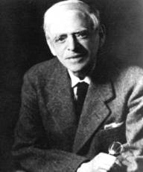
W I T A M I N Y
Kazimierz Funk (1884-1967) -
pracujący głównie w USA, twórca pojęcia
„witamina” i hipotezy o niedoborze
witamin, jako przyczynie chorób:
beri-beri, szkorbutu, zwanego też
gnilcem, krzywicy, pelagry, tzw. rumień
lombardzki, schorzenie spowodowane
długotrwałym brakiem witaminy PP
(niacyny) w organizmie.

Slide 8
W I T A M I N Y
Witaminy w żywności występują w postaci aktywnej lub jako prowitaminy, które w organizmie przekształcane są w formę aktywną, np.: prowitamina witaminy A to ß-karoten.

Slide 9
W I T A M I N Y
Niedobór, nadmiar lub brak poszczególnych witamin powoduje zaburzenia fizjologiczne:
  awitaminoza – długotrwały brak określonej witaminy wywołujący zmiany chorobowe organizmu
  hiperwitaminoza – nadmiar witamin w organizmie, może wywołać zatrucia
  hipowitaminoza – stany częściowego niedoboru witamin w organizmie nie powodujące wyraźnych zmian chorobowych

Slide 10
WŁAŚCIWOŚCI WITAMIN
niewielka trwałość
mało odporne na działanie:
  wysokiej temperatury
  światła
  tlenu
  zasadowego odczynu środowiska, zarówno w czasie przechowywania, jak i procesów obróbki kulinarnej

Slide 11
FUNKCJE WITAMIN
wchodzą w skład enzymów, będących w ludzkim organizmie katalizatorami reakcji biochemicznych.
dzięki właściwościom przeciwutleniającym (antyoksydacyjnym), zapobiegają chorobom cywilizacyjnym chroniąc organizm przed szkodliwym działaniem rodników tlenowych, którym przypisuje się udział w powstawaniu wielu schorzeń, np. nowotworowych.
do witamin antyoksydacyjnych należą:
  witamina A i ß-karoten
  witamina E
  witamina C

Slide 12
PODZIAŁ WITAMIN
WITAMINY
ROZPUSZCZALNE
W WODZIE
ROZPUSZCZALNE
W TŁUSZCZACH
witamina B1 – tiamina
witamina B2 – ryboflawina
witamina PP – niacyna
witamina B6 – pirydoksyna
witamina H – biotyna
witamina B5 – kwas pantotenowy
folacyna – kwas foliowy
witamina B12 – kobalamina
witamina C – kwas askorbinowy
witamina A – retinol
ß – karoten
witamina D – kalcyferol
witamina E – tokoferol
witamina K - filochinon

Slide 13
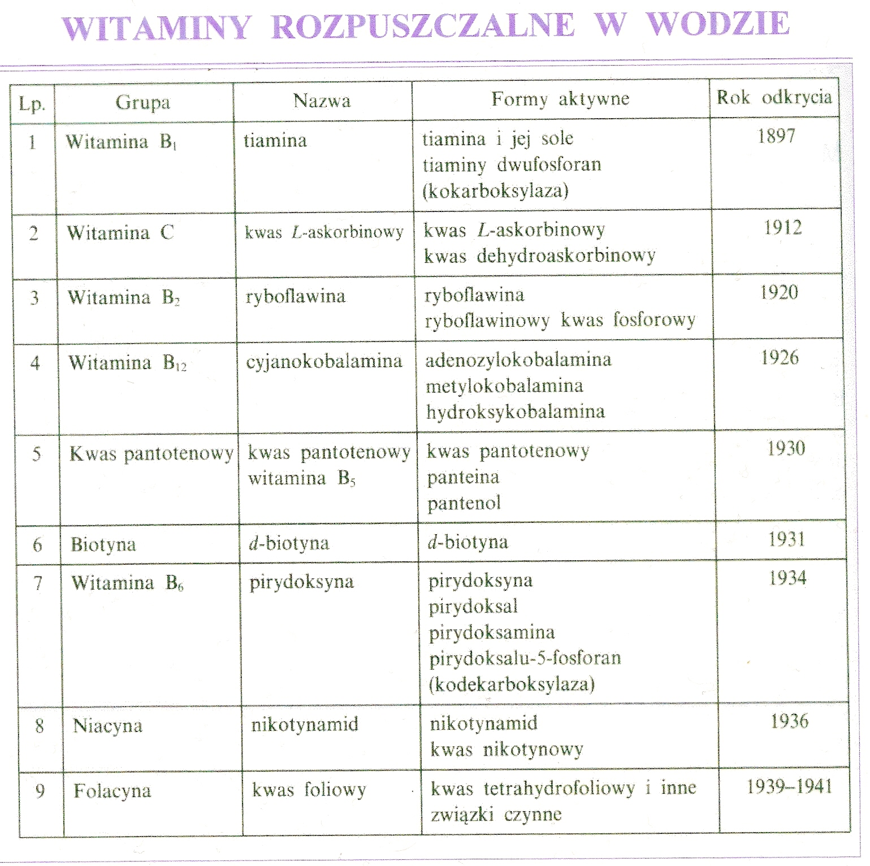

Slide 14
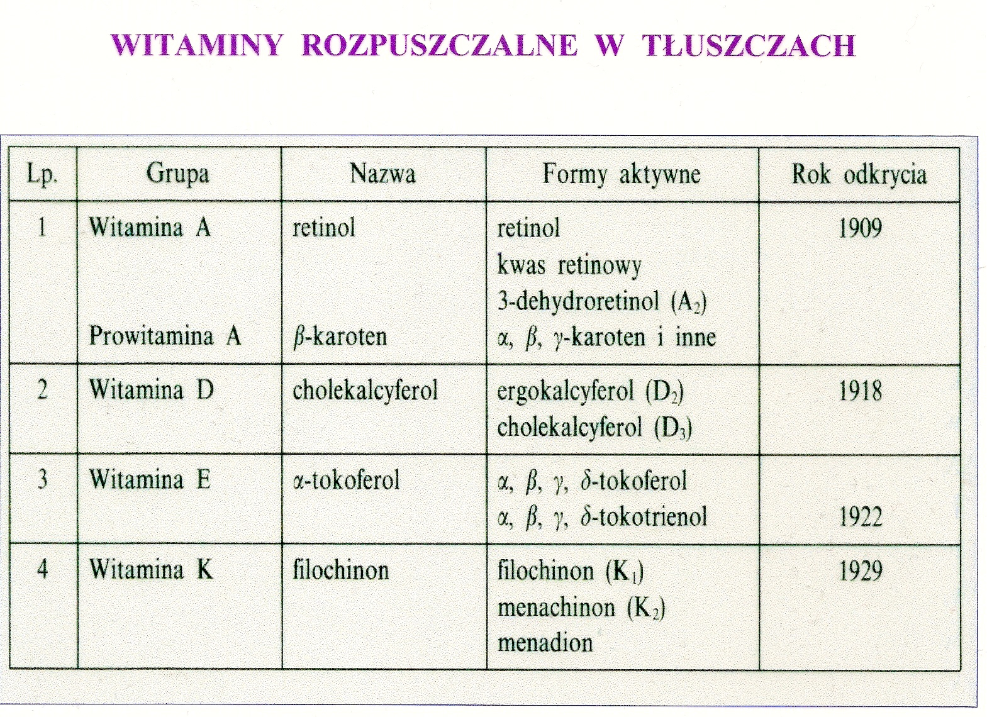

Slide 15
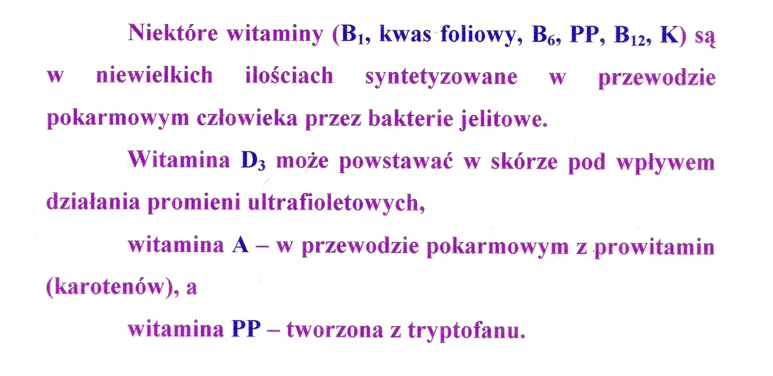
Witaminy syntetyzowane w organizmie człowieka

Slide 16
CHARAKTERYSTYKA WITAMIN ROZPUSZCZALNYCH W WODZIE

Slide 17
Witamina B₁ ( tiamina)
Funkcje:
utlenianie węglowodanów
prawidłowe funkcjonowanie układu nerwowego, mięśni, serca
produkcja krwinek czerwonych
wspomaga proces wzrostu
poprawia sprawność umysłową
Skutki niedoboru:
choroba beri-beri
zapalenie nerwów
zawroty głowy i oczopląs
zmęczenie
zaburzenia pamięci i koncentracji

Slide 18
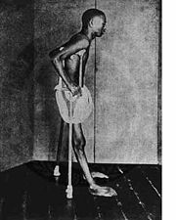
CHOROBA BERI-BERI

Slide 19
Witamina
B
1
Źródła:
podroby,
jaja,
drożdże,
chleb razowy,
ziemniaki.

Slide 20

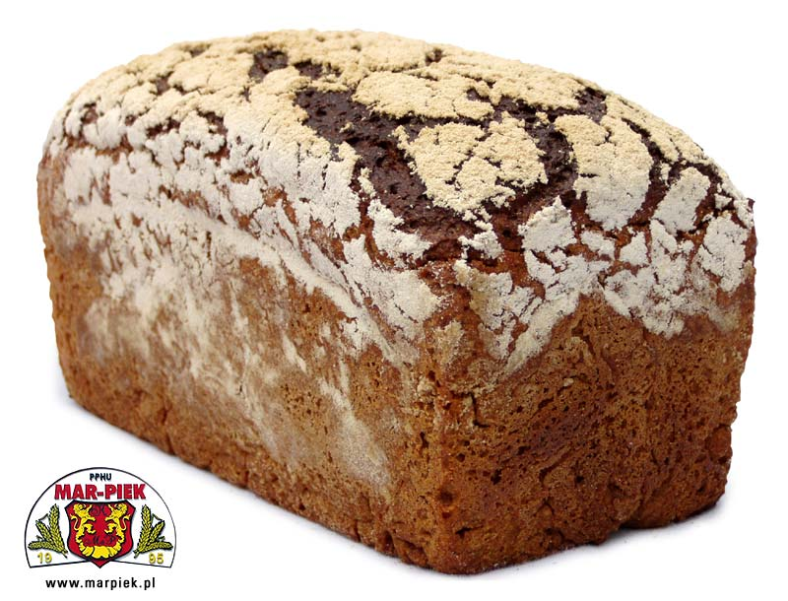
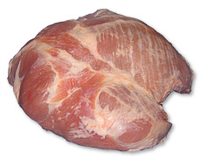
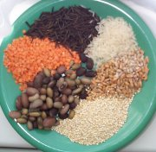
Źródła pokarmowe

Slide 21
Funkcje witaminy
B
2
bierze udział w procesie utleniania biologicznego,
uczestniczy w syntezie hemoglobiny,
podnosi odporność organizmu,
pobudza wzrost.

Slide 22
B
2
AWITAMINOZA:
  zapalenie błon śluzowych,
  pękanie kącików warg,
  zmiany w rogówce i spojówkach,
  zahamowanie wzrostu.

Slide 23
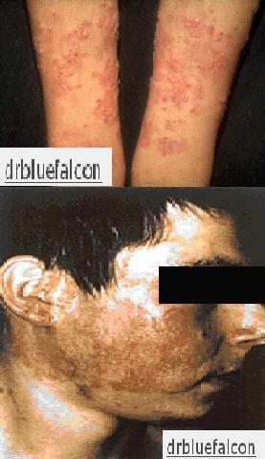
ZMIANY SKÓRNE

Slide 24
Witamina
B
2
Źródła:
drożdże,
mleko,
jarzyny,
jaja.

Slide 25
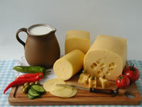
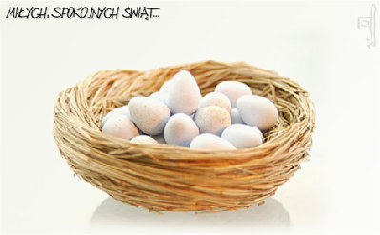
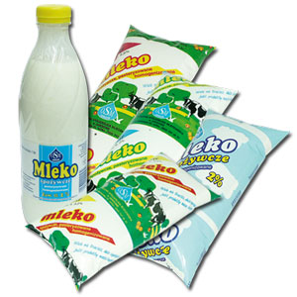
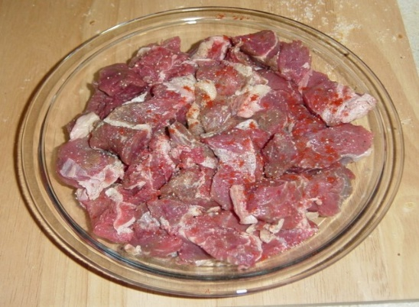
Źródła pokarmowe

Slide 26
Witamina
B
6
Źródła:
drożdże,
mleko,
mięso,
fasola,
ziarna zbóż.

Slide 27
Funkcje witaminy
B
6
uczestniczy w przemianach aminokwasów,
bierze udział w procesach krwiotwórczych,
pomaga przyswajać tłuszcze.

Slide 28
B
6
AWITAMINOZA:
  zapalenie śluzówki,
  zmiany w szpiku i w skórze.

Slide 29
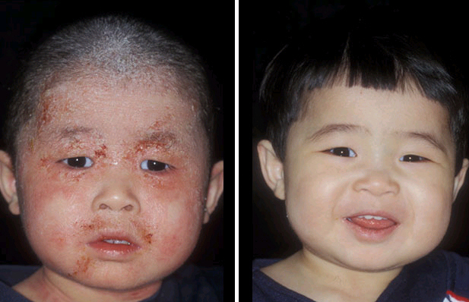
DERMATITIS

Slide 30
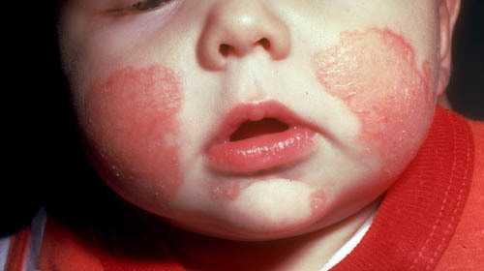
DERMATITIS

Slide 31
Witamina
B
12
Źródła:
wątroba,
mięso,
jaja,
mleko.

Slide 32
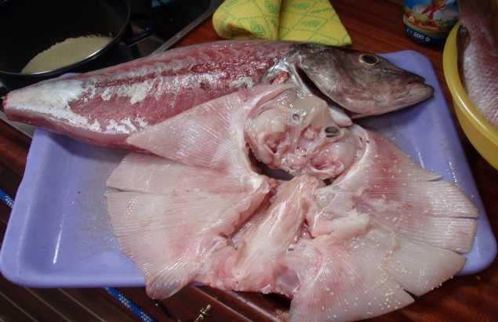
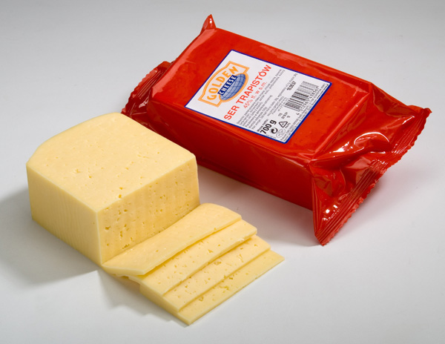
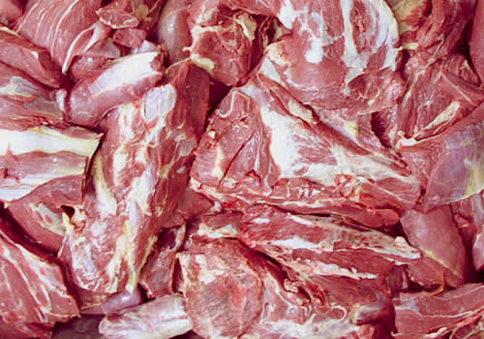
Źródła pokarmowe

Slide 33
Funkcje witaminy
B
12
bierze udział w wytwarzaniu erytrocytów i leukocytów.

Slide 34
B
12
AWITAMINOZA:
  niedokrwistość (anemia).

Slide 35
Witamina
PP
Źródła:
wątroba,
serce,
nerki,
drożdże,
chude mięso.

Slide 36

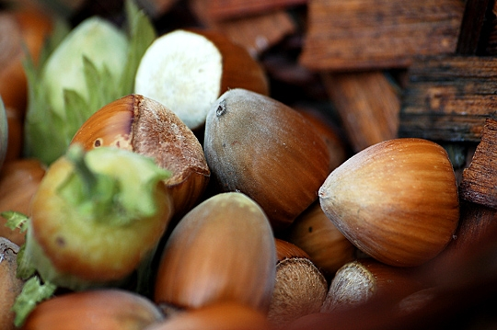
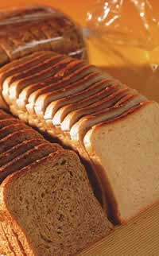
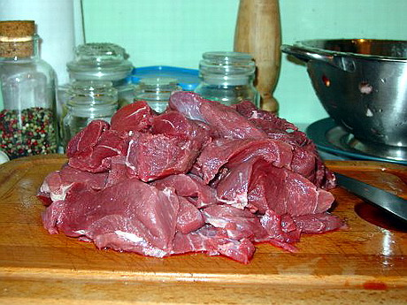
Źródła pokarmowe

Slide 37
Funkcje witaminy
PP
uczestniczy w procesie utleniania komórkowego,
wpływa na przyswajanie białek roślinnych,
odpowiada za gospodarkę barwnikową organizmu.

Slide 38
PP
AWITAMINOZA:
  pelagra – zaczerwienienia i owrzodzenia skóry, biegunka, otępienie,
  zaburzenia nerwowe i psychiczne.

Slide 39
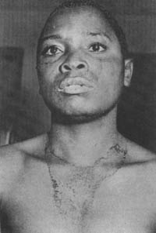
PELAGRA

Slide 40
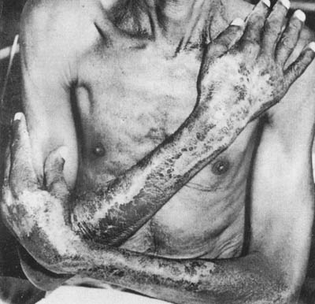
PELAGRA

Slide 41
Witamina
H
Źródła:
żółtko jaja,
wątroba,
ziemniaki,
drożdże,
marchew,
mięso.

Slide 42
Funkcje witaminy
H
odpowiada za prawidłowy stan skóry i włosów,
chroni przed łojotokiem.

Slide 43
H
AWITAMINOZA:
  zmiany skórne,
  wypadanie włosów,
  zahamowanie wzrostu.

Slide 44
kwas foliowy
Źródła:
jarzyny,
drożdże,
wątroba.

Slide 45
Funkcje
kwasu foliowego
synteza zasad purynowych budujących kwasy nukleinowe
prawidłowe funkcjonowanie układu krwiotwórczego
współuczestniczy w tworzeniu krwinek czerwonych oraz rozwoju wszystkich komórek ustroju

Slide 46
kwas foliowy
AWITAMINOZA:
  anemia,
  zaburzenia w syntezie DNA
  choroba Alzheimera
  wady cewy nerwowej u noworodków

Slide 47
kwas pantotenowy
Źródła:
występuje powszechnie w pokarmach roślinnych i zwierzęcych.

Slide 48
Funkcje
kwasu pantotenowego
uczestniczy w przemianach cukrowców i tłuszczów,
wchodzi w skład koenzymu A.

Slide 49
kwas pantotenowy
AWITAMINOZA:
  zaburzenia czucia,
  zaburzenia żołądkowo – jelitowe,
  uszkodzenie nadnerczy.

Slide 50
Witamina
C
Źródła:
owoce (szczególnie pomidory, cytryny, czarna porzeczka, owoce róży),
jarzyny (np. kapusta kiszona, papryka, ziemniaki).

Slide 51
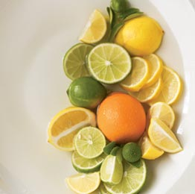
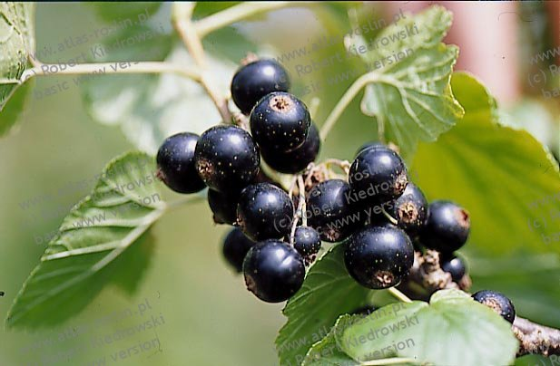
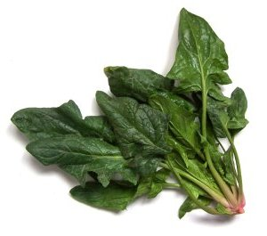
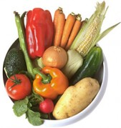
Źródła pokarmowe

Slide 52
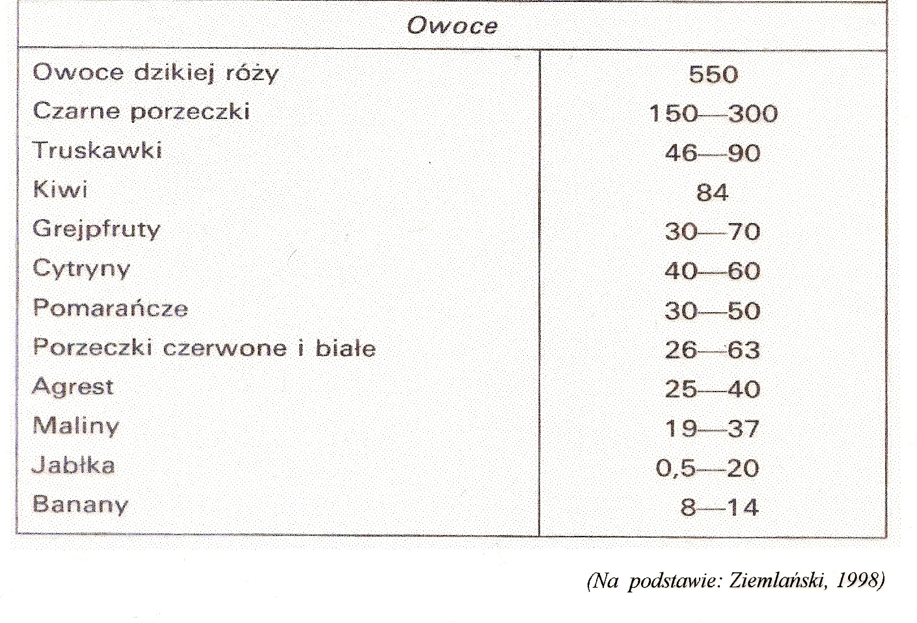
Zawartość witaminy C w wybranych owocach (mg)

Slide 53
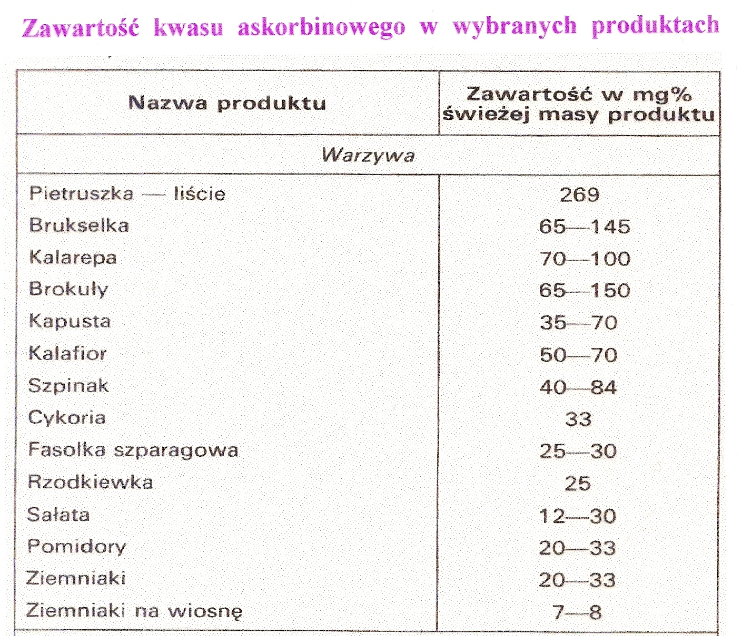

Slide 54
Funkcje witaminy
C
uczestniczy w procesach oksydo – redukcyjnych,
wzmaga ogólną odporność organizmu,
warunkuje prawidłowy stan tkanki łącznej,
pomaga wchłaniać żelazo,
uczestniczy w syntezie hormonów kory nadnerczy.

Slide 55
C
AWITAMINOZA:
  szkorbut – zapalenie i krwawienie dziąseł,
  wypadanie zębów,
  obniżenie odporności organizmu na infekcje,
  pękanie naczyń włosowatych.

Slide 56
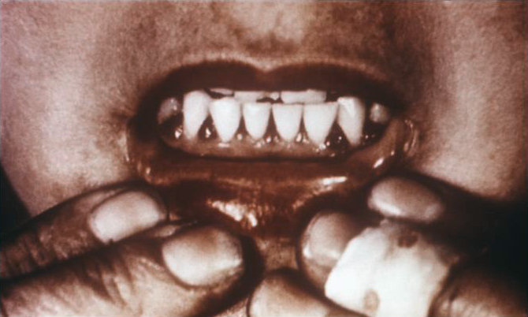
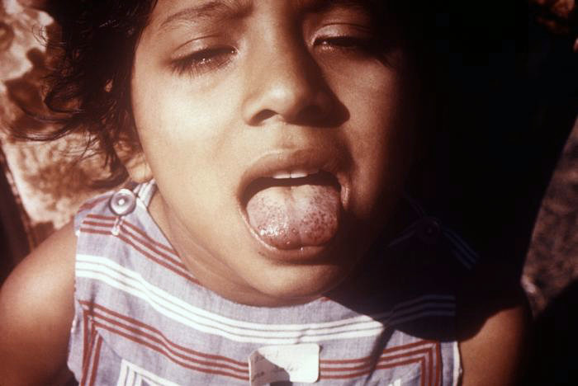
SZKORBUT ( GNILEC)

Slide 57
CHARAKTERYSTYKA WITAMIN ROZPUSZCZALNYCH
W TŁUSZCZACH

Slide 58
WITAMINA
A
Źródła:
produkty bogate w karoten - marchew, pomidory, dynia, warzywa liściaste, morele, śliwki, brzoskwinie, wiśnie, pomarańcze
tran,
masło,
jaja,
wątroba,
ryby

Slide 59
Funkcje witaminy
A
Witamina A zapewnia:
prawidłowy stan skóry i błon śluzowych,
odporność na zakażenia ropne,
prawidłowe widzenie,
prawidłowy wzrost.

Slide 60
A
AWITAMINOZA:
  suchość i łuszczenie naskórka,
  kurza ślepota (ślepota zmierzchowa) – upośledzenie widzenia przy słabym oświetleniu
  kseroftalmia – wysychanie i rozmiękczanie rogówki,
  osłabienie wzrostu.
HIPERWITAMINOZA:
  zmiany skórne.

Slide 61
Witamina
D
Źródła:
tran,
ryby,
mleko,
mięso i podroby,
jaja,
masło.

Slide 62
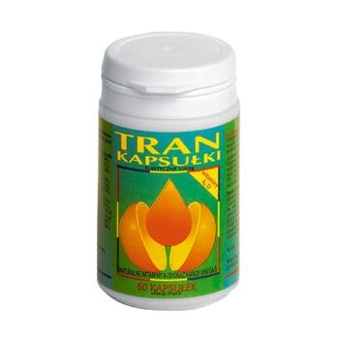
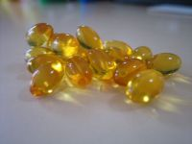
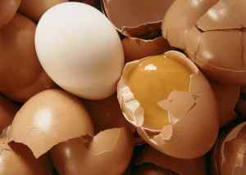
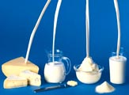
Źródła pokarmowe

Slide 63
Funkcje witaminy
D
wzmaga wchłanianie wapnia i fosforu oraz utrudnia ich wydalanie,
wpływa na odkładanie wapnia i fosforu w tkance kostnej.

Slide 64
D
AWITAMINOZA:
  krzywica u dzieci,
  rozmiękczanie kości u dorosłych.
HIPERWITAMINOZA:
  złamania kości,
  nudności, bóle głowy,
  odkładanie wapnia w ścianach naczyń nerek i serca.

Slide 65
Witamina
E
Źródła:
oleje roślinne,
margaryny,
migdały,
orzechy,
pieczywo razowe,
kiełki zbóż,
mleko,
jaja.

Slide 66
Funkcje witaminy
E
wpływa na płodność,
pełni rolę biologicznego przeciwutleniacza
chroni przed poronieniem,
działa hamująco na procesy starzenia

Slide 67
E
AWITAMINOZA:
  zaburzenia płodności,
  osłabienie pracy mięśni.

Slide 68
Witamina
K
Źródła:
warzywa zielone
olej sojowy,
wątroba.
Wytwarzana w jelicie cienkim przez bakterie jelitowe podczas procesów gnilnych.

Slide 69
Funkcje witaminy
K
zapewnia prawidłowy przebieg krzepnięcia krwi,
ma właściwości przeciwbakteryjne i przeciwgrzybicze
uczestniczy w tworzeniu tkanki kostnej

Slide 70
K
AWITAMINOZA:
  zaburzenia krzepnięcia krwi – krwotoki.

Slide 71
Witaminizowanie żywności
W wielu krajach, również w Polsce, celem
poprawienia walorów produktów stosuje się
witaminizowanie żywności. W witaminę A i E
wzbogaca się margaryny i odżywki dla
niemowląt. Przyjmuje się, że zawartość
witaminy A powinna być podobna jak w maśle
krowim, które jest produktem naturalnym.

